Slide 1
স্বাগতম

Slide 2
শিক্ষক পরিচিতি
মোঃ রফিকুল আলম সরকার
প্রভাষক, রসায়ন বিভাগ
নাগেশ্বরী মহিলা কলেজ
কুড়িগ্রাম।
ID: rafiqulalam.nmc

Slide 3
পাঠ পরিচিতি
শ্রেণিঃ দ্বাদশ
বিষয়ঃ রসায়ন দ্বিতীয় পত্র
অধ্যায়ঃ ৪র্থ(তড়িৎ রসায়ন)
পাঠ শিরোনামঃ তড়িৎ রাসায়নিক কোষ
আজকের পাঠঃ লেড সঞ্চয়ী কোষ

Slide 4
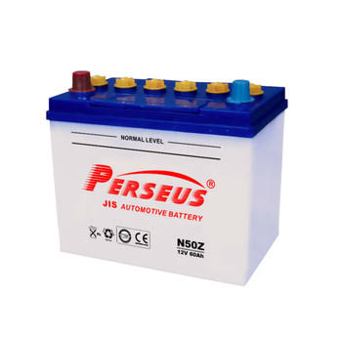
পূর্বজ্ঞ্যান যাচাই
পাশের চিত্রটি কোন কোষের?
উত্তরঃ লেড সঞ্চয়ী কোষের।

Slide 5
শিখন ফল
এই পাঠ শেষে শিক্ষার্থীরা ...
১। লেড সঞ্চয়ী কোষ কাকে বলে তা বলতে পারবে।
২। লেড সঞ্চয়ী কোষের তড়িৎ বিশ্লেষ কি তা জানত পারবে।
৩। লেড সঞ্চয়ী কোষের অ্যানোড ও ক্যাথোড চিহ্নিত করতে পারবে।
৪। লেড সঞ্চয়ী কোষের বিক্রিয়া ব্যাখ্যা করতে পারবে।

Slide 6
লেড সঞ্চয়ী কোষ
লেড সঞ্চয়ী কোয হচ্ছে এক ধরণের ভোল্টায়িক কোয যেখানে লেড ধাতুর পাতকে অ্যানোড হিসেবে এবং লেড অক্সাইডের আবরণযুক্ত লেড ধাতুর পাতকে ক্যাথোড হিসেবে ব্যবহার করা হয়। এ কোষে তড়িৎ বিশ্লেষ্য হিসেবে ১.১৫ আপেক্ষিক গুরুত্বের সালফিউরিক এসিড ব্যবহৃত হয়।

Slide 7
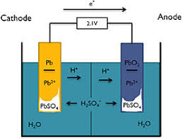
লেড সঞ্চয়ী কোষের ক্রিয়া পদ্ধতির চিত্র

Slide 8
বিক্রিয়ার কোষের ক্রিযাকৌশল

Slide 9
লেড সঞ্চয়ী কোষের বিভব
লেড সঞ্চয়ী কোষের বিভব হয় ২.০ ভোল্ট। তবে ব্যবহারিক প্রয়োজনে একাধিক কোষকে সিরিজে সংযুক্ত করে উচ্চ বিভব উৎপন্ন যায়। এমন ব্যবস্থাকে ব্যাটারি বলে। এ ধরণের ব্যাটারিই আমরা দৈনন্দিন প্রয়োজনীয় কাজে ব্যবহার করছি।

Slide 10
লেড সঞ্চয়ী কোষের কিছু ব্যবহার
১। বাসায় বা অফিসে আইপিএস চালাতে।
২। রিকশা ও অটো রিকশা চালাতে।
৩। মোটর গাড়ীর বিদ্যুৎ স্ফুলিঙ্গের জন্য, বাতি ও পাখা চালাতে।
৪। জাহাজ, ট্রেন ও বিমানে আলো জ্বালাতে।

Slide 11
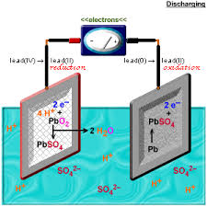
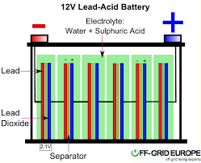
লেড সঞ্চয়ী কোষের অভ্যন্তরীণ গঠনের চিত্র
একটি কোষের অভ্যন্তরীণ গঠন।
একাধিক কোষ দ্বারা গঠিত ব্যাটারি।

Slide 12
লেড সঞ্চয়ী কোষর সুবিধা
১। লেড সঞ্চয়ী কোষে ব্যবহৃত কাঁচামাল সস্তা ও সহজলভ্য। তাই এ কোষ সাশ্রয়ী মূল্যে পাওয়া যায়।
কিন্তু লেড ও সালফিউরিক এসিড উভই অত্যন্ত ক্ষতিকর। এদেরকে সহজে পরিবেশসম্মত উপায়ে পরিত্যাগ করা কঠিন।
২। এ ব্যাটারি হতে উচ্চ শক্তি পাওয়া যায় এবং ইহা দীর্ঘস্থায়ী।
কিন্তু এটা ভারী। তাই বহন করা সহজ নয়।
৩। এ কোষের আপেক্ষিক রোধ নিম্ন। তাই শক্তির অপচয় কম।

Slide 13
একক কাজ
লেড সঞ্চয়ী কোষ কি?

Slide 14
জোড়ায় কাজ
লেড সঞ্চয়ী কোষের তড়িৎ বিশ্লেষ্য কি?

Slide 15
দলীয় কাজ
লেড সঞ্চয়ী কোষের তড়িৎদ্বার বিক্রিয়া বর্ণনা কর।

Slide 16
মুল্যায়ন
১। লেড সঞ্চয়ী কোষের অ্যানোডে কী ব্যবহার করা হয়?
২। লেড সঞ্চয়ী কোষের বিভব কত?
৩। লেড সঞ্চয়ী কোষের ক্যাথোড বিক্রিয়া লিখ।

Slide 17
বাড়ীর কাজ
লেড সঞ্চয়ী কোষের গঠন ও ক্রিয়া পদ্ধতি লিখে নিয়ে আসবে।

Slide 18
ধন্যবাদ
ফুল

